Slide 1
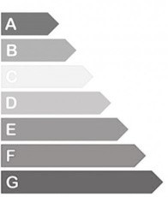
Fiche pratique de l'étudiant.e contre la précarité énergétique
La précarité énergétique peut avoir des impacts conséquents sur le confort, le budget, la santé physique et mentale, la réussite universitaire, le lien social… C’est parfois le début d’un cercle vicieux !
OÙ TROUVER DES OFFRES DE LOGEMENT ?
Consulte le site de ton université pour connaître le panorama du logement dans ta région
Pense aux alternatives (logement social, colocation classique, solidaire, intergénérationnelle...)
Les équipes d'iCampus et ISSO sont à ta disposition pour te conseiller
LES QUESTIONS À TE POSER POUR BIEN CHOISIR TON LOGEMENT
... Avant la visite
Les fluides (gaz électricité, eau) sont-ils déjà inclus dans le loyer ou les charges générales ?
Factures d'énergie des locataires précédents ? (attention logement partiellement
occupé = factures non représentatives)
Quel est le DPE ?
Demande un DPE récent
(Diagnostic de Performance Energétique)
Entre D et G, les factures d'énergie seront élevées !
Si elle dépassent 8% de tes revenus, elles risquent de te mettre en difficulté !
Attention à la régularisation des factures d'énergie ! (a lieu 1 à 2 fois par an pour tenir compte la conso réelle et non de la conso estimée)
Chauffage à maîtrise collective ou individuelle ?
Correspond-il à ton mode de vie ?
Année de construction ?
Privilégie une construction ou réhabilitation récente (après 2000)
Orientation des fenêtres ?
L'exposition sud est la meilleure pour le confort d'hiver
...Pendant la visite
N'hésite pas à tester !
Vérifie les radiateurs
Vérifie fenêtres et portes
Identifie les aérations
Vérifie la présence de volets et de rideaux
Cherche les traces d'humidité
Nombre ? état ? âge ? dans chaque pièce ? Fonctionnels ?
Courants d'air ? Simple vitrage ?
Dans chaque pièce? Ventilation Mécanique Contrôlée fonctionnelle ?
Garder la chaleur l'hiver Bloquer le soleil l'été
Présence de traces jaunes ? noires ? moisissures ?

Slide 2
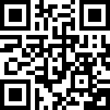
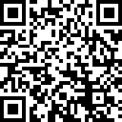
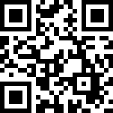
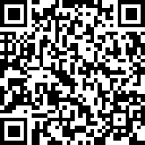
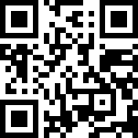
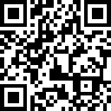
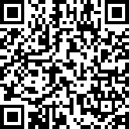
TU HABITES UN LOGEMENT ÉNERGIVORE, TROP FROID, TROP CHAUD : COMMENT REMEDIER A CES SITUATIONS ?
UN DOUTE SUR TA SITUATION ÉNERGÉTIQUE ?
fais le test du conformètre
en 1 minute !
Vérifie que ton logement est décent grâce au
guide pratique, aides, conseils de l'ADIL et de la CAF de ton département
BESOIN D'AIDE ?
Tu peux prendre conseil auprès d'iCampus et ISSO
Les aides juridiques et autres
Les aides juridiques et autres
Les aides financières
Nationales
Médiateur national de l'énergie (médiation impayés / factures énergie
Info logement indigne 0806 706 806
Le site d’Histologe (pour auto-saisir ta situation) : https://histologe.beta.gouv.fr/
La CAF de ton département (26 ou 38)
Les juristes experts en droit des locataires de ton ADIL (26 ou 38)
le Service Communal d’Hygiène et de Santé (SCHS) de ta ville.
La plateforme dédiée du CCAS de Grenoble (si tu y habites : 04 76 69 46 26)
Chèque énergie
Fonds Solidarité Logement de ton Département
Aides au logement de la CAF Aides sociales du CROUS Certains Centres Communaux d’Action Sociale (CCAS)
Locales
DES ASTUCES POUR REDUIRE TA FACTURE OU GAGNER EN CONFORT
Atelier 21 Low-Tech Lab ADEME Métroénergies Etudiant.e.s
Tutos DIY
Tutos bricolage
Ecogestes
Outil en ligne pour suivre sa conso
Site étudiant Astuces énergie
FICHE RÉALISÉE PAR :
Fiche en version numérique :

